Slide 1

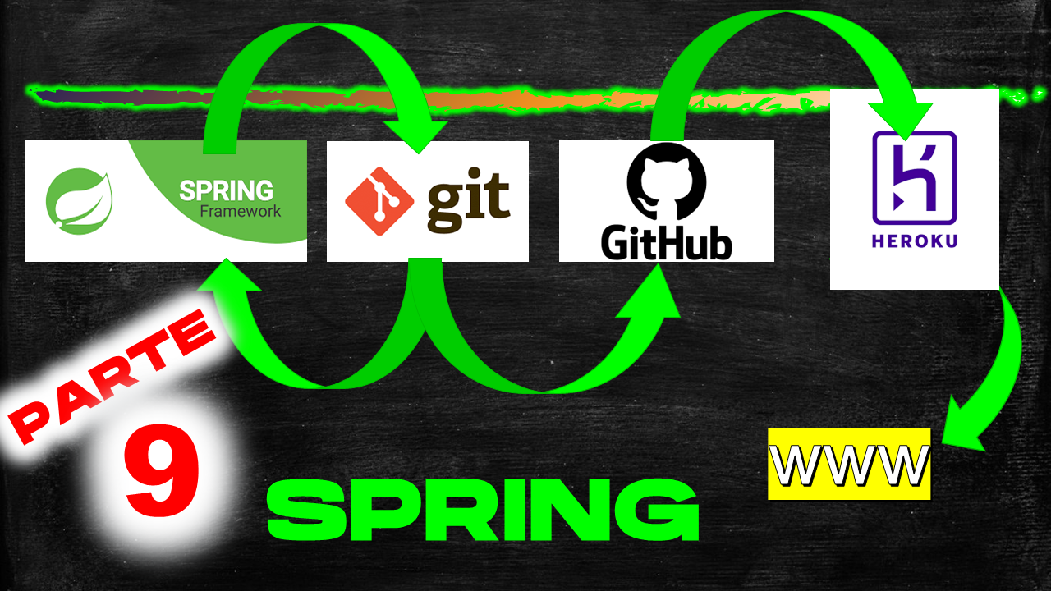
Aqui demonstro como conectar no heroku
fora da linha de comando

